Slide 1



CHÀO MỪNG CÁC CON ĐẾN VỚI TIẾT TIẾNG VIỆT

Slide 2

KHỞI ĐỘNG: AI TINH MẮT?
Tìm các từ ngữ chỉ đặc điểm
t | k | l | s | á | n | g | i
r | l | n | k | h | q | a | i
ò | x | đ | v | à | n | g | m
n | h | đ | ẹ | p | y | v | p

Slide 3
Bài 8: LUỸ TRE
LUYỆN TẬP
Trang 36

Slide 4


Yêu cầu cần đạt
Phát triển vốn từ về thiên nhiên
và câu nêu đặc điểm.

Slide 5









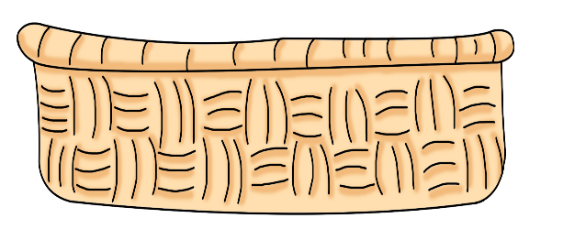
Xếp các từ ngữ dưới đây vào nhóm thích hợp.
1.
Từ ngữ
chỉ sự vật
Từ ngữ chỉ đặc điểm
dòng sông

Slide 6
Xếp các từ ngữ dưới đây vào nhóm thích hợp.
1.
Từ ngữ chỉ đặc điểm
Từ ngữ
chỉ sự vật
dòng sông

Slide 7

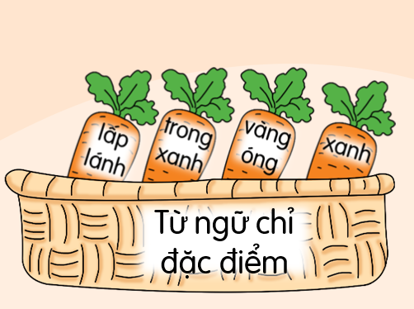
Ghép từ ngữ chỉ sự vật với từ ngữ chỉ đặc điểm ở bài tập 1 để tạo 3 câu.
2.
M: Bầu trời trong xanh.

Slide 8
Ghép từ ngữ chỉ sự vật với từ ngữ chỉ đặc điểm ở bài tập 1 để tạo 3 câu.
2.
Bầu trời trong xanh.
Nương lúa vàng óng.
Lũy tre xanh.
Ngôi sao lấp lánh.

Slide 9

Hỏi – đáp về đặc điểm của sự vật: ngôi sao, dòng sông, nương lúa, bầu trời.
3.
Bầu trời cao vời vợi.
Bầu trời thế nào?

Slide 10
Vận dụng

Slide 11
Quan sát đồ vật trong nhà hoặc xung quanh em rồi hỏi – đáp về đặc điểm của chúng.

Slide 12
Tạm biệt và hẹn gặp lại các con vào những tiết học sau!

